Slide 1
Sondová enterální výživa u onkologických pacientů magisterské studium, obor Nutriční specialista Miroslav Tomíška Interní hematologická a onkologická klinika LF MU a FN Brno

Slide 2
Definice enterální výživy (EV) v klinické praxi
V širším slova smyslu je za EV možno považovat každý přívod živin do střeva
ústy nebo sondou
Obvykle však je na mysli podávání nutričně definované tekuté výživy sondou
do žaludku či střeva
Pokud jde o nutričně definovanou tekutou výživu (z lékárny), může být podána
ústy jako pitná EV
sondou jako sondová EV

Slide 3
Výhody EV ve srovnání s PV v běžné praxi
Podpora funkce střeva
prevence atrofie střevní sliznice
lepší stav slizniční bariéry střeva
Podpora střevní mikroflóry (mikrobiomu)
Podpora funkce imunitního systému střeva
Nižší riziko infekčních komplikací
nejen katétrových infekcí
Dřívější obnovení přirozeného příjmu stravy
Více viditelné zlepšení celkového stavu pacienta, pokud je EV tolerována

Slide 4
Nevýhody EV ve srovnání s PV vyplývají z potřeby fungujícího GIT
Závislost na dobré funkci střeva
průchodnost, motilita, vylučování trávících enzymů
Špatná tolerance sondy, zavedené nosní cestou
riziko nechtěného vytažení
riziko ucpání tenké sondy
Riziko špatné gastrointestinální tolerance EV
nausea, zvracení
stagnace obsahu ve střevě, plnost břicha
průjem vyvolaný nebo zhoršovaný výživou
Nemocní často preferují PV před EV
protože při PV nemají žaludeční/střevní potíže

Slide 5
Potenciál, který EV reálně má, není v běžné praxi dostatečně využíván částečně i pro nedostatečný důraz nutričních terapeutů !
Váhání se zavedením tenké NG nebo NJ sondy
čekání, jestli pacient nezačne více jíst
špatný odhad, že pacient bude pít sipping
Počáteční nesouhlas pacienta
který však nebyl řádně informován a motivován
Neznalost tenkých sond pro výživu
lépe se zavádějí, jsou komfortnější pro pacienta
Sondová výživa není na oddělení zavedena
jako běžný způsob nutriční podpory

Slide 6
Pokud má pacient nutritivní sondu je možno mu podat přípravky výhodnějšího složení, než má běžná strava
Neřešíme jen otázku, zda pacient sní dostatečné množství stravy, nejde jen o náhradu stravy
Pacient může dostat vysoce kvalitní přípravky
vysokoproteinové
s obsahem EPA a DHA (n-3 PUFA )
s obsahem hydroxy-metyl-butyrátu, HMB
s obsahem rozpustné vlákniny FOS
oligomerní při malabsorpci
všechny přípravky mají plnou dávku vitamínů a stopových prvků v objemu 1000-1500 ml/den

Slide 7
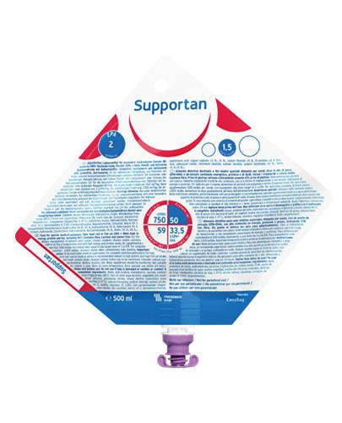
Supportan 500 ml design výživy pro onkologické pacienty
Obsah živin v objemu 2x 500 ml/den
Energie 1,5 kcal/ml 1500 kcal
Bílkoviny 100 g
Sacharidy 135 g
Tuky 66 g
EPA + DHA 6,0 g
Vitamín D 25 μg
Vláknina 12 g

Slide 8
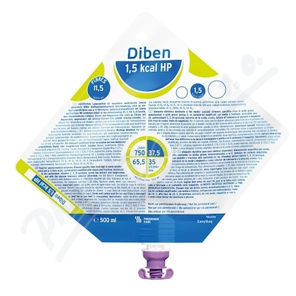
Diben 1,5 kcal HP 500 ml obsahuje EPA a DHA
Obsah živin v objemu 2x 500 ml/den
Energie 1,5 kcal/ml 1500 kcal
Bílkoviny 75 g
EPA + DHA 2,3 g
Vitamín D 20 μg
Vláknina 23 g

Slide 9
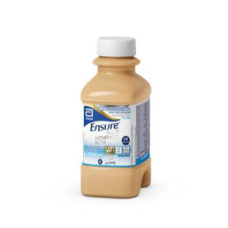
Ensure Plus Advance® Abbott 500 ml obsahuje HMB k podpoře svalové hmoty
Obsah živin v množství 2x 500 ml
Energie 1,5 kcal/ml 1500 kcal
6300 kJ
Bílkoviny 80 g
Hydroxy-methyl-butyrát 2,4 g
metabolit leucinu s anabolickým účinkem
účinná dávka 3 g/den
Vitamín D 25 μg
FOS (fruktooligosacharidy) 7,5 g

Slide 10
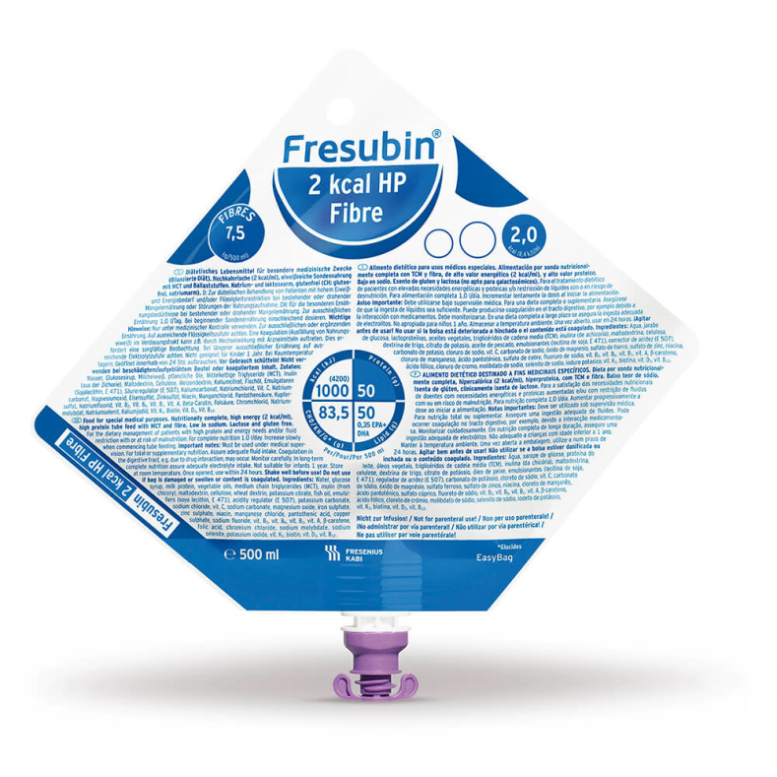
Fresubin 2 kcal HP Fibre 500 ml první sondová výživa s koncentrací energie 2 kcal/ml
Obsah živin v objemu 2x 500 ml/den
Energie 2,0 kcal/ml 2000 kcal
Bílkoviny 100 g
Na (nízký obsah) 600 mg
Ca (vysoký obsah) 2000 mg
Selén 130 μg
Zinek 24 mg

Slide 11
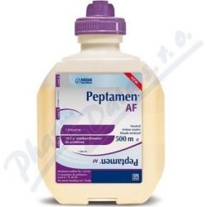
Peptamen AF (Advanced Formula) první koncentrovaná oligomerní výživa do sondy
Obsah živin v objemu 2x 500 ml/den
Energie 1,5 kcal/ml 1500 kcal
Bílkoviny 94 g
peptidy z hydrolyzované syrovátky
Tuky 64 g
MCT tuk tvoří 52 % tuků
ω-3 mastné kyseliny 3,6 g / 1000 ml
Bez vlákniny

Slide 12
Podmínky úspěchu se sondovou EV na nemocničním oddělení a tím i po propuštění domů
Sondová výživa je na oddělení používána
veškerý materiál pro zavedení sondy je kdykoliv dostupný
lékaři i sestry mají zkušenosti s podáváním výživy
Zahájit podávání enterální pumpou
nízkou rychlostí 20-30 ml/h, postupně zrychlovat
při průjmu zpomalit, nekombinovat se sippingem
Ponechat možnost pohybu (odpojování)
Sestry předvídají nechtěné vytažení sondy
dbají na řádnou fixaci sondy, kontrolují pacienta
při nechtěném vytažení - zavedení nové sondy (1-2krát)

Slide 13
Tenká sonda pro výživu,
zaváděná pomocí
vodícího drátu
Flocare CH8 / 110 cm
Materiál polyuretan,
může být bez výměny
zavedena až 3 měsíce
Fixace na obličeji mimo zorné pole oka,
nepřekáží před ústy
Skladování ve skříni
(nenamražuje se)

Slide 14
Nedostatky při podávání sondové EV které by mohla dobře ovlivnit nutriční terapeutka
Není stanovena celková potřeba energie
ani uveden způsob jejího zjištění
Není počítáno, jaký je příjem stravy ústy
např. ústy 20 % potřeby, do sondy 80 % potřeby
Není jasně definován zvolený přípravek
standardní, energetický, vysokoproteinový, s vlákninou
Není uvedeno denní množství přípravku
rychlost infúze i doba podání
Pacient nemá vyčleněný čas k pohybu
celý den je připoután k infúzi

Slide 15
Bilance tekutin při EV se liší od bilance vody
Do příjmu tekutin se nepočítají
přípravky EV ani polévky
běžná strava obsahuje kolem 1000 ml vody
Do příjmu tekutin se počítají
nápoje a také proplachy sondy převařenou vodou
Průměrná potřeba tekutin je 1500-2000 ml/den
podle hmotnosti pacienta a jeho fyzické aktivity
zvyšuje se při horečce, pocení, průjmech, zvýšené fyzické aktivitě

Slide 16
Obsah vody v přípravcích pro EV skupiny (kategorie) přípravků
 | Denzita energie | Obsah vody
 | kcal/ml | %
Standardní | 1,0
Standardní s vlákninou | 1,0
Vysokoproteinové | 1,3
Energetické | 1,5
Vysokoenergetické | 2,0

Slide 17
Obsah vody v přípravcích pro EV skupiny (kategorie) přípravků
 | Denzita energie | Obsah vody
 | kcal/ml | %
Standardní | 1,0 | 85
Standardní s vlákninou | 1,0 | 83
Vysokoproteinové | 1,3 | 79
Energetické | 1,5 | 77
Vysokoenergetické | 2,0 | 71

Slide 18
Předpis způsobu podání sondové EV vyžaduje stanovit cílovou denní dávku zvoleného přípravku
Cílová denní dávka EV v ml vychází z celkové potřeby energie (bílkoviny je pak možno doplnit)
závisí na zvoleném přípravku (1 kcal/ml, 1,5 kcal/ml…)
Příklad cílové dávky přípravku 1200 ml/24 h
u přípravku typu „Energy“ 1,5 kcal/ml = 1800 kcal/den
např. 80 ml/h x 15 h (nestačí nastavit jen 80 ml/h)
zbytek jsou pauzy k pohybu nebo noční pauza
v domácím prostředí preferováno podání EV přes noc
jiná formulace: plná dávka zvoleného přípravku EV při nulovém příjmu stravy by byla 1200 ml/den

Slide 19
Rozpis bolusové výživy do PEG modelový příklad pacienta 60 kg/173 cm, BMI 20 kg/m²
Č. | Jednotlivé kroky | Příklad
1 | Potřeba energie | 1800 kcal / 24 h
2 | Volba přípravku | Fresubin Energy Fibre 1,5 kcal/ml
3 | Množství / den | 1200 ml / 24 h
4 | Velikost bolusu | 200 ml
5 | Počet bolusů / 24 h | 6
6 | Režim | 6x 200 ml denně

Slide 20
Problémy při výživě cestou PEG které je třeba v praxi často řešit
Rozpis výživy do PEG závisí na příjmu ústy
na schopnosti polykat a na perorálním příjmu stravy
udržení i malého příjmu ústy a polykání je výhodné
ústy nepodávat sipping, preferovat potraviny
Přípravek do PEG by měl obsahovat vlákninu
jinak pacientovi hrozí zácpa
Vedle výživy je nutná péče o příjem tekutin
do PEG převařená voda, neperlivá minerálka
do příjmu se počítají i proplachy převařenou vodou
Injekční stříkačku nepoužívat déle než 7 dnů

Slide 21
Při výživě cestou PEG by pacient měl udržet nutriční stav
Hubnutí při výživě do PEG je neobvyklé
Příčinou hubnutí může být
nedodržování předepsané dávky
vynechávání některých dávek
špatná tolerance (plnost v břiše) a tím snižování dávky
Při špatné toleranci bolusové výživy do PEG
podávat výživu v polosedě (ne vleže)
podpora metoklopramidem (Degan)
menší bolusy ve větším počtu (např. 8x 150 ml)
podat výživu infúzní pumpou

Slide 22
Je možno do PEG podávat přípravky pro sipping nebo mixovanou stravu ?
Pro výživu cestou PEG je silně preferována tekutá EV z lékárny (nutričně definovaná výživa)
Přesto je možno vedle EV podávat i malé množství tekutých / mixovaných potravin
s psychologickou výhodou u některých pacientů
Mixovaná strava však není vhodná pro léčbu malnutrice
nízká nutriční hodnota, málo bílkovin, málo vitamínů
není možné ji skladovat, riziko střevní infekce
Výjimečně je možno podat přípravky pro sipping

Slide 23
Jejunální výživa tenkou NJ nebo JS sondou nazojejunální nebo jejunostomická sonda
NJ sonda: krátkodobý přístup (obv.4-6 týdnů)
zavedení endoskopické, skiaskopické nebo při operaci
je možné pokusit se i o zavedení naslepo
JS sonda: dlouhodobý přístup (až 6 měsíců)
k zavedení je nutný malý operační výkon
Umožňuje podávání EV při dysfunkci žaludku, při nevolnosti a plnosti v žaludku
nižší riziko regurgitace a aspirace výživy
ale je riziko „vyzvracení“ sondy
Čistý až aseptický přístup ke katétru je nutný

Slide 24
Jejunální výživa tenkou NJ nebo JS sondou nazojejunální nebo jejunostomická sonda
Preferováno je podávání infúzním způsobem pomocí enterální pumpy
výjimečně větší počet malých bolusů po 100-200 ml
Podány mohou být nejen oligomerní, ale také polymerní koncentrované přípravky
Při podávání EV v domácím prostředí
zapůjčení pumpy z nutriční ambulance pacientovi domů
infúzní sety nepoužívat déle než 3 dny
injekční stříkačku k proplachům také měnit za 3 dny
Lze zapůjčit i batoh k udržení pohybu

Slide 25
Konec přednášky

